Slide 1
MES 개발

Slide 2
MES 개요
재고관리
인사관리
생산관리
MES(Manufacturing Execution System)
BOM Management
BOM 정의, 등록
BOM 검색, 재고, 입출고관리
Process Management(공정관리)
POP 모듈
process 정의, 등록
WIP 관리
Worker Management(작업자관리)
Lot 관리
POP 모듈
작업자 정의, 등록
작업자 검색, 근태, 작업할당

Slide 3
사용자/회사 관리
일반 사용자 login : 모든 참여자 가능
사용자 등록 : id(이메일)
프로젝트 참여, 프로젝트 생성
project 생성
project 참여자 등록
회사 관리자 등록 : 회사내에서 작업
자사 등록, 사내 사용자 등록, 사내 project 등록
외주업체 등록

Slide 4
MES 개념도
부품그룹1
부품그룹2
완제품
부품1재고
PC : 1000EA
1
4
반제품1
5
부품2재고
2
7인치 : 1000EA
부품3재고
6
3
1
1EA(1)
외주부품1
10EA(1)
5
1EA(3)
3kg(1)
조립2-1
2
1liter(2)
외주부품2
5EA(0.5)
조립1-1
(10)
1EA(2)
0.5 liter(1)
4
1kg(2)
7EA(1)
조립2-2
1EA(1)
3
6
외주부품3
외부부품조달
공장1
공장2
2
부품재고
투입단위(시간)
공정 (시간)
산출단위(시간)
6

Slide 5
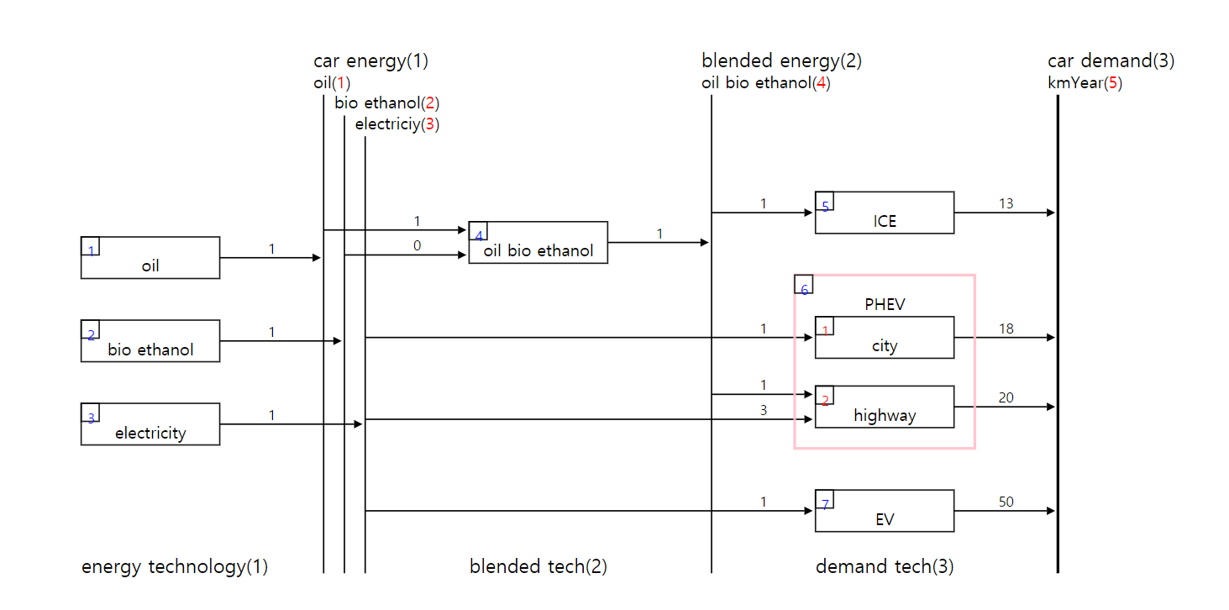
예제1

Slide 6
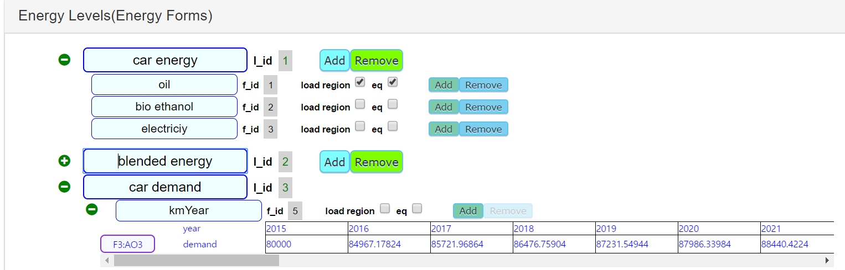
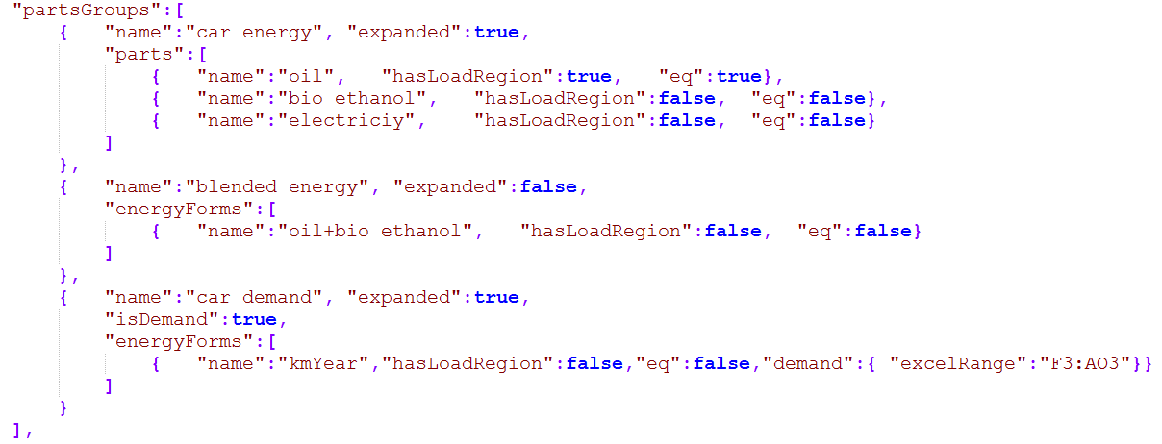
part그룹 및 part재고 관리(mongodb)
부품그룹1
부품1재고
1
부품2재고
2
3
part그룹 등록 : CRUD
part(BOM) 등록 : CRUD
재고관리
수불 log 관리
불량/폐기 관리
tree viewer : json

Slide 7
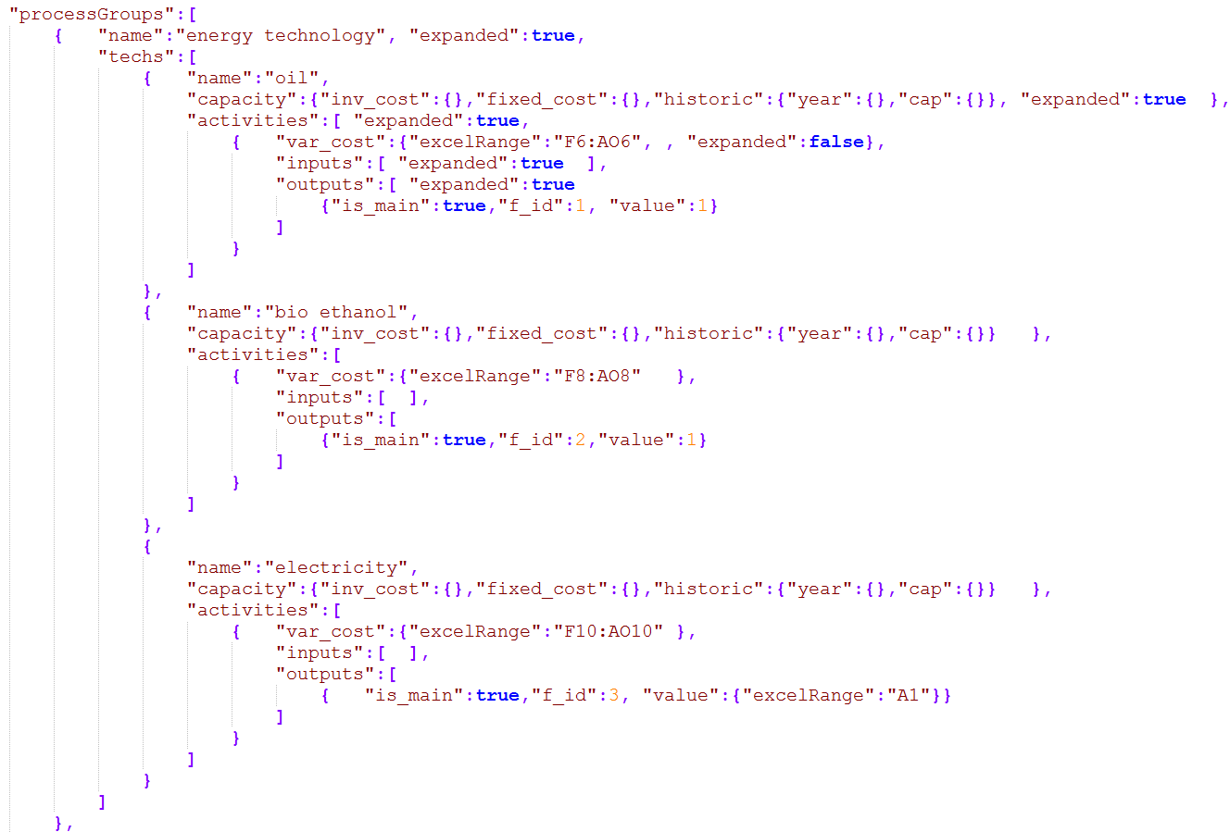
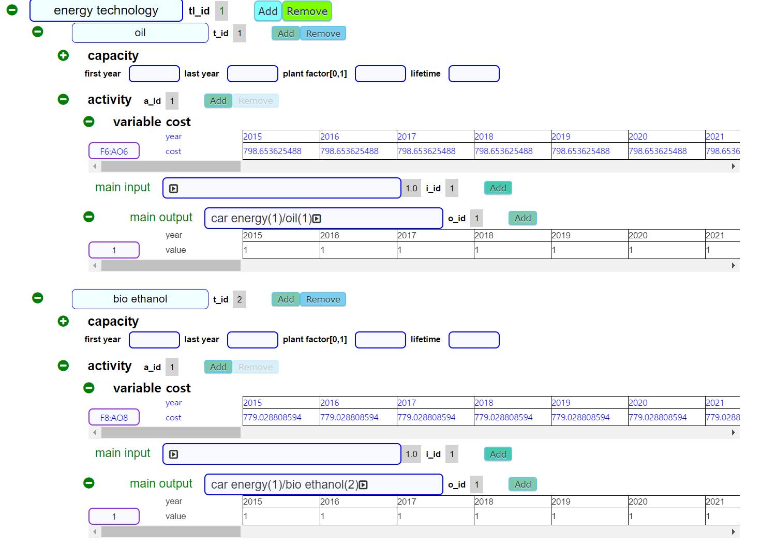
공정 관리(mongodb)
투입단위(시간)
산출단위(시간)
공정(process) 등록 : CRUD
재고 관리
불량/폐기 관리
공정 (시간)
6
main input(시간)
공정 (시간)
main output1(시간)
6
other input1(시간)
other output1(시간)
other input2(시간)

Slide 8
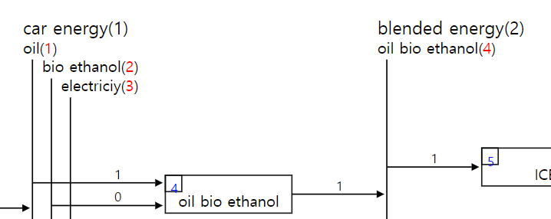
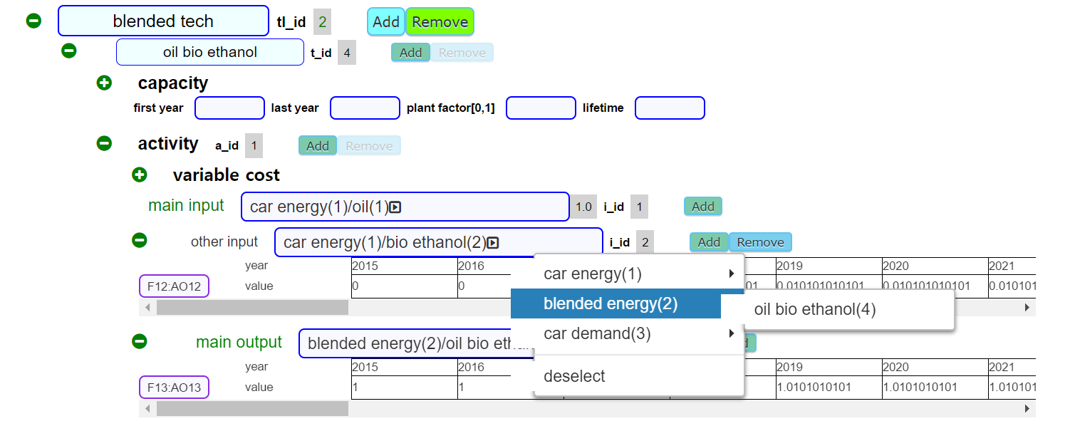
공정에 part 연결하기

Slide 9
MES drawer 구현
part 관련 : CRUD
공정관련 : CRUD
메뉴 : icon 들로 만듬(powerpoint 유사하게)

Slide 10
MES 저장 : mongodb 연결

Slide 11
Gantt 차트 구현

Slide 12
그룹 채팅 구현
project 참여자들간 chatting
웹 상 화면 제어/share(차후에)

Slide 13
각종 집계 및 viewer 구현
viewer는 d3이용 권장

Slide 14
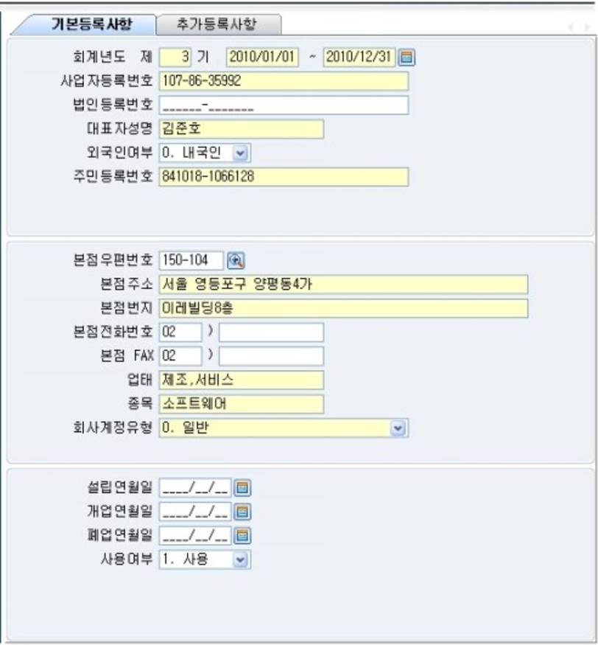
form builder 구현
예 : 회사등록
json으로 form 정의 : form_collection
db명 및 collection 명 정의
CRUD 기능 부여
db
collection
form DB 생성

Slide 15
프로젝트별 주문에 따른 자재소요계획
자재소요계획
최적화(김후곤)

Slide 16
인력 관리
인력 등록
인력 할당
최적화 (김후곤)

Slide 17
개발의 기본 방향
MES 관련 DB는 mongodb ➔ RDB 병행도 가능하지만 지향
모든 data는 json 기반

Slide 18
차별성
기존 MRP
완성품에 필요한 조립 부품의 tree 구조 표현
tree 형태를 통한 단순한 자제소요계획 지원
kMES :새로운 방식의 MES 개념도 제시
BOM/공정을 동시에 포함하는 새로운 네트워크 개념도 제시
MRP/BOM관리/재고관리/생산관리 동시에 지원
네트워크 최적화기법을 통한 MRP 지원
PERT/CPM 지원
네트워크이론에 기반을 둔 kMES 주공정 관리
작업자 할당 계획
최적화 기반 작업자 할당 계획지원
mongodb 기반
company/projects/users 관리 지원
tree 기반 BOM 관리 지원
tree 기반 공정관리 지원
BOM/공정관리 동시 지원

Slide 19
mongodb 개요
db 구조
mongodb 특성
BSON(binary JSON) : extends JSON
index : key, array:[], (key, subkey), ....
objectId : ObjectId("57c3ee4ab585d41eb7057f48")
auto assigns ObjectID when inserting a new document to a collection
auto indexs by ObjectId
12byte
a 4-byte value representing the seconds since the Unix epoch,
a 3-byte machine identifier,
a 2-byte process id, and
a 3-byte counter, starting with a random value
ObjectId("57c3ee4ab585d41eb7057f48")를 필요에 따라 ‘_number’ 로 표시함
예를 들면 _4, _9
database
collection
company_a
project
document : {_id, ,,,} ⬅ 15MB size limit
{ _id : ObjectId("57c3ee4ab585d41eb7057f48"), name : "UC", ...
users : [ {},{},,,{} ],
},
{}
,,,
{}

Slide 20
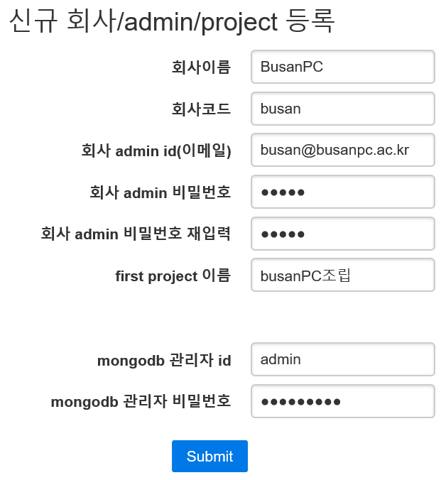
mongo 실행 및 초기작업
1) mongo 실행
>use admin
>db.createUser(
{
user: "admin",
pwd: "password",
roles: [ { role: "root", db: "admin" } ]
}
);
>db.changeUserPassword('admin','mongotest');
>db.system.users.find();
* admin은 신규회사 등록에 이용
2) create_company_admin.php

Slide 21
mongo 실행 및 초기작업
1. 신규 회사/관리자 등록 batch 실행
>load(“C:\\data\\db\\first.js”) or C:\data\db>mongo < first.js
var company_info={
name : 'BusanPC', // company name
admin_user :'khg2',
admin_pwd : 'mongotest',
company_id : 'abcd',
db_name : 'abcd_db' // company database name
};
admin_db = db.getSiblingDB('admin');
admin_db.createUser({
user: company_info.admin_user,
pwd: company_info.admin_pwd,
roles: [ { role: "dbOwner", db: company_info.db_name } ]
});
users_db = db.getSiblingDB('master');
users_db.company.insertOne({
name : company_info.name,
company_id : company_info.admin_id,
db_name : company_info.db_name,
users : [], projects : []
});
3. mongod --auth
C:\> mongod –auth
로 실행
2. index 관리 ⬅ 첫번째 회사 등록후에 한번만 실행
1) mongo 실행
>use master
>db.master.createIndex({company_id:1}, {unique:true, sparse:true})
>db.master.createIndex({db_name:1}, {unique:true, sparse:true})
>db.master.createIndex({users.name:1}, {unique:true, sparse:true})
>db.master.createIndex({projects.name:1}, {unique:true, sparse:true})
>db.login.createIndex({company_id:1, 'username':1}, {unique:true, sparse:true})
users에는 회사별로 1개의 document가 존재함
‘company_id’와 ‘db_name’은 중복되지 않도록 함

Slide 22
db구조 : master ⬅ company 등록 및 user login 관리
database
collections
company
document : {1 company, multi-users, multi-projects}
master
company
{
_id : ObjectId("57c3ee4ab585d41eb7057f48"),
name : "부산PC",
company_id : "abcd",
db_name : "abcd",
users : [{ObjectId("57c54e634ae55f78200000a3"),
username : "abc",
password : "$2y$10$G.ZMaySa0Lt5TSyopX9/KOf0eWQCwGPuzihPc4sM2Ji3chZ3ww0sC“,
is_admin : true},
,,],
project" : [ObjectId("57bfdf17ed27d12d310c0cbc"),, ]
},{},{},,,,{}
login
"key" indexed
"key", “sub_key“ indexed
collection
{document}, {},{},,,{}
{document size limit:15MB}
login
document : {1 user, any company}
{
_id : ObjectId("57c54e634ae55f78200000a3"),
company_mongo_id : ObjectId("57c3ee4ab585d41eb7057f48"),
username : "abc",
password : "$2y$10$G.ZMaySa0Lt5TSyopX9/KOf0eWQCwGPuzihPc4sM2Ji3chZ3ww0sC",
is_admin : true,
created : ISODate("2016-08-30T18:14:11.000+09:00")
logs : [
{type :"project_created",project_mongo_id:ObjectId("57bfdf17ed27d12d310c0cbc"),date:””},
{type : "user_created", date : ISODate("2016-08-30T18:20:28.000+09:00") },
{type : "login", date : ISODate("2016-08-30T18:20:28.000+09:00") },
{type : "user_created", date : ISODate("2016-08-30T18:14:11.000+09:00") }
]
},{},{},,,,{}

Slide 23
db구조 : MES project
database
collections
db for 1 company
abcd
project
material
process
worker
⬅ 작업자 할당모듈은 추후 추가
project
document : {1 project, BOM_tree, process_tree}
{
"_id" : ObjectId("57bfdf17ed27d12d310c0cbc"),
company_mongo_id : ObjectId("57c3ee4ab585d41eb7057f48"),
project_name : "busanPC조립",
"BOM_tree" : [
{ "category_mongo_id" : ObjectId("57a83b0897352492698e1ef0"),
"name" : "PC", "c_id" : "b0", "removed":true,
"state" : "expanded, "created" : ISODate("2016-08-26T14:13:37.000+09:00"),
"materials" : [
{ "_id" : ObjectId("57bfd0014ae55f782000006c"),
"m_id" : "b2001", "name":"CPU", "unit":"EA","spec":"3m", "removed":true,
"state" : "expanded", "created" : ISODate("2016-08-26T14:13:37.000+09:00"), "inventory" : 98,
"logs" : []
},,,{}
],
"logs" : []
},,,{}
],
"process_tree" : [{} ,{},,,{}]
"worker_tree" : [{} ,{},,,{}]
},{},{},,,{}
"key":"value" ⬅ hasOwnPropery()

Slide 24
db구조 : material document
부품1재고
1
1EA(10분)
5EA(10분)
4
외주1(0분)
조립1-1
1
material 관리자 : output 입력
(process의 input)
process 관리자 : output 입력
(material의 input)
1EA(5분)
대기1
1EA(10분)
8
외주2(0분)
2
material
document : {1 material, {any project, any category} }
{
"_id" : ObjectId("57bfd0014ae55f782000006c"),
"project_mongo_id" : ObjectId("57bfdf17ed27d12d310c0cbc"), // web에서 제공
"category_mongo_id" : ObjectId("57a83b0897352492698e1ef0"), // web에서 제공
"io_logs" : [ // "date" descending – 현재가 맨 앞에
{"type": "input", "user":"abc1", "date":"", "before" : 12, "quantity" : 100 , "from" : _1},
{"type": "input", "user":"abc2", "date":"", "before" : 120, "quantity" : 80 , "from" : _2},
{"type": "output", "user":"abc", "date":"", "before" : 170, "quantity" : 10, "to" : _8},
{"type": "adjust", "user":"abc", "date":"", "before" : 100, "quantity" : -30, "adjust_type" : "fault"},
{"type": "input", "user":"abc1", "date":"", "before" : 0, "quantity" : 100 , "from" : _1},
{"type": "created", "user":"busan", "date":"", "quantity" : 0}
],
from :[{_id: _1, quantinty:1, time:"10분"}, {_id: _2, quantity:1, time:"10분"} ] ,
to :[{_id: _4, quantinty:5, time:"10분"}, {_id: _8, quantity:1, time:“5분"} ]
}
_1: process mongo id

Slide 25
db구조 : process document
창고1
창고2
폐기물1
부품1재고
1
반제품1
5
반출1
6
material 관리자 : output 입력
(process의 input)
process 관리자 : output 입력
(material의 input)
부품2재고
2
5EA(10분)
1EA(7분)
조립1-1(110분)
0.5 litter(2분)
4
1EA(20분)
process
document : {1 process, {any project, any category} }
{
"_id" : ObjectId("57bfd0014ae55f782000006c"),
"project_mongo_id" : ObjectId("57bfdf17ed27d12d310c0cbc"),
"category_mongo_id" : ObjectId("57a83b0897352492698e1ef0"),
"time" : "110분"
"io_logs" : [
{"type": "fault", "user":"abc4", "date":"", "before" : 120, "quantity" : 80 , "from" : _2},
{"type": "input", "user":"abc", "date":"", "before" : 12, "quantity" : 100 , "from" : _1},0.
{"type": "input", "user":"abc", "date":"", "before" : 120, "quantity" : 80 , "from" : _2},
{"type": "output", "user":"abc4", "date":"", "before" : 200, "quantity" : 30 , "from" : _4},
{"type": "output", "user":"abc4", "date":"", "before" : 170 , "quantity" : 10, "from" : _8},
,,,
{}
],
from :[ {_id:“1”,
"before_buffer" : [ ],
"work_in_process" : [ ]
}
_1: material mongo id

Slide 26
창고1
창고2
부품1재고(1)
반제품1
부품2재고(2)
1
1EA
외부부품1
5EA
조립1-1
1EA
0.5 litter
4
2
1liter
외부부품2

Slide 27
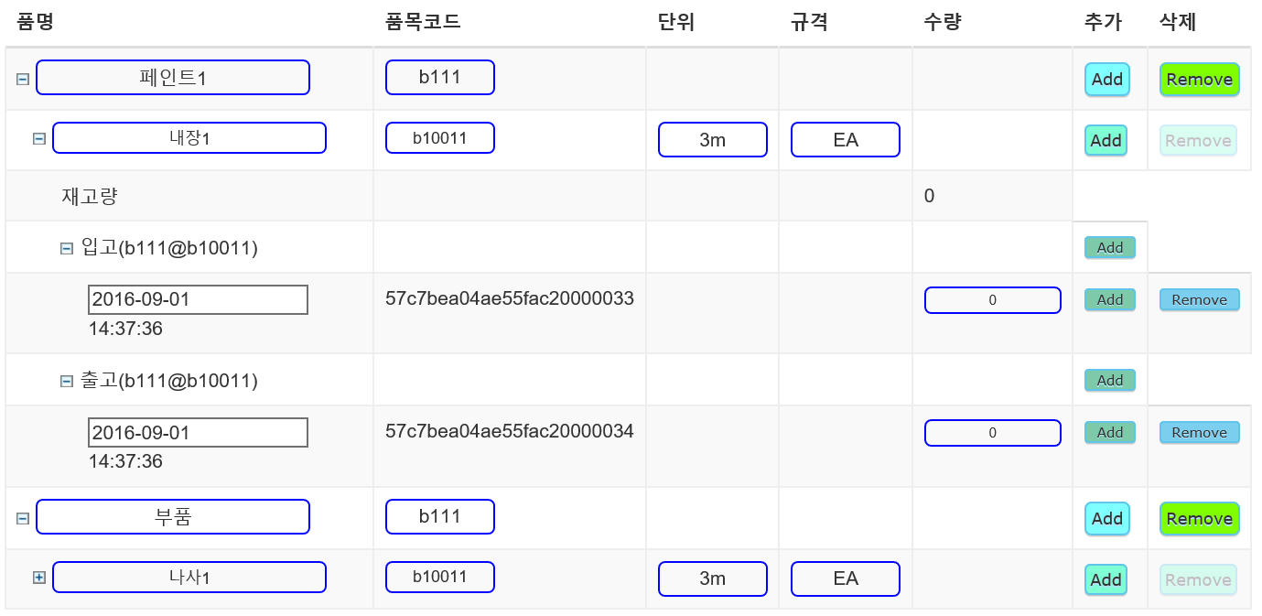
1200
보기
입력
보기
입력
보기
재고조정
입력
보기

Slide 28
입출고표
기간 선택
입력 |  | 출력 |  | 조정 |  | 재고량
2016-09-12 | 100 |  |  |  |  | 110
 |  | 2016-09-11 | 80 |  |  | 10
 |  |  |  | 2016-09-10 | -30 | 90
2016-09-09 | 100 |  |  |  |  | 120

